Slide 1
WEB 기반 사내 인사관리 ERP 시스템
HI.ERP
ERPERP

Slide 2
목차
01
02
03
04
05
소개
개발 일정
설계
화면 UI
시연 및 후기
팀원 소개
프로젝트 소개
적용기술/개발환경
개발 일정
ERD 설계
DB 설계
클래스/JSP 설계
메소드 설계
상세 화면
관리자 상세 페이지
사원 상세 페이지
프로젝트 시연
문제점 및 해결책
후기
Q&A
ERPERP

Slide 3
01
소개
ERPERP

Slide 4
팀원 소개
ERPERP

Slide 5







팀원 소개
Kang ha kyeong
Kim young chan
Yoo eun hee
Team leader
Team leader
Team leader
Ko ji hoon
Park jong yun
Yoon ji woo
Yoon dong lim
ERPERP

Slide 6
프로젝트 소개
ERPERP

Slide 7
프로젝트 소개
WEB 기반 사내 인사관리 ERP 시스템
경영 자원을 최적화하여 효율적인 의사결정 지원
전사적 자원관리를 통한 효율적인 경영으로 기업 경쟁력 제고 및 기업가치 향상
데이터를 기반으로 한 업무 절차의 재정립 및 선진화를 통한 기업 내부 프로세스 개선
ERPERP

Slide 8
적용기술/개발환경
ERPERP

Slide 9















적용기술/개발환경
보유 기술 |  | 개발 환경 |  | 사용 가능 도구
언어 / 개발 툴 | Java / Spring / JSP | OS | Windows10 / mac OS | 개발 도구 | Eclipse / VS Code / Dbeaver / SQLgate / CKEditor 4
 | HTML / CSS | Server | Apache Tomcat 8.5
 |  |  |  | 형상 관리 | Git / Github
 | Javascript / Jquery | Framework | Spring / Bootstrap / Mybatis3
 | Ajax | Database | Oracle 11g | 문서 관리 | Powerpoint / Excel
ERPERP

Slide 10
02
개발 일정
ERPERP

Slide 11
개발 일정
2022.11.21
2022.12.16
21 | 22 | 23 | 24 | 25 | 26 | 27 | 28 | 29 | 30 | 1 | 2 | 3 | 4 | 5 | 6 | 7 | 8 | 9 | 10 | 11 | 12 | 13 | 14 | 15 | 16
UI 설계 및 HTML 구현
DB 설계 및 구축
Class 설계
SQL문 구성
javascript 구현
Class 구현
DB 샘플데이터 입력
디버깅 및 테스트
산출물 정리
3
10
7
7
9
7
6
6
5
ERPERP

Slide 12
03
설계
ERPERP

Slide 13
ERD 설계
ERPERP

Slide 14
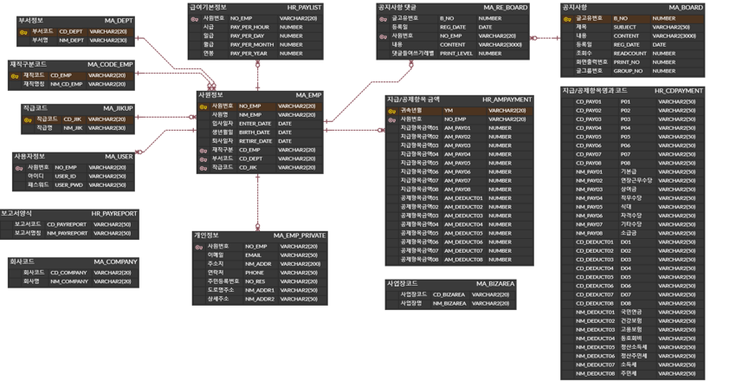
ERD 설계
ERPERP

Slide 15
DB 설계
ERPERP

Slide 16
DB 설계
공지사항 테이블
물리적 테이블명 | 물리적 컬럼명 | 논리적 테이블명 | 논리적 컬럼명 | PK | FK | NULL | TYPE | DEFAULT | 참조 테이블
MA_BIZAREA | CD_BIZAREA | 사업장코드 테이블 | 사업장코드 |  |  |  | VARCHAR2(20)
 | NM_BIZAREA |  | 사업장명 |  |  |  | VARCHAR2(20)
회사코드 테이블
물리적 테이블명 | 물리적 컬럼명 | 논리적 테이블명 | 논리적 컬럼명 | PK | FK | NULL | TYPE | DEFAULT | 참조 테이블
MA_COMPANY | CD_COMPANY | 회사코드 테이블 | 회사코드 |  |  |  | VARCHAR2(20)
 | NM_COMPANY |  | 회사명 |  |  |  | VARCHAR2(20)
사용자정보 테이블
물리적 테이블명 | 물리적 컬럼명 | 논리적 테이블명 | 논리적 컬럼명 | PK | FK | NULL | TYPE | DEFAULT | 참조 테이블
MA_USER | NO_EMP | 사용자정보 테이블 | 사원번호 |  | Y |  | VARCHAR2(20) |  | MA_EMP
 | USER_ID |  | 아이디 |  |  |  | VARCHAR2(50)
 | USER_PWD |  | 패스워드 |  |  |  | VARCHAR2(50)
ERPERP

Slide 17
DB 설계
사원정보 테이블
물리적 테이블명 | 물리적 컬럼명 | 논리적 테이블명 | 논리적 컬럼명 | PK | FK | NULL | TYPE | DEFAULT | 참조 테이블
MA_EMP | NO_EMP | 사원정보 테이블 | 사원번호 | Y |  |  | VARCHAR2(20)
 | NM_EMP |  | 사원명 |  |  |  | VARCHAR2(20)
 | ENTER_DATE |  | 입사일자 |  |  |  | DATE
 | BIRTH_DATE |  | 생년월일 |  |  |  | DATE
 | RETIRE_DATE |  | 퇴사일자 |  |  | Y | DATE
 | CD_EMP |  | 재직구분 |  | Y |  | VARCHAR2(20) | 001 | MA_CODE_EMP
 | CD_DEPT |  | 부서코드 |  | Y |  | VARCHAR2(20) |  | MA_DEPT
 | CD_JIK |  | 직급코드 |  | Y |  | VARCHAR2(20) |  | MA_JIKUP
개인정보 테이블
물리적 테이블명 | 물리적 컬럼명 | 논리적 테이블명 | 논리적 컬럼명 | PK | FK | NULL | TYPE | DEFAULT | 참조 테이블
MA_EMP_PRIVATE | NO_EMP | 개인정보 테이블 | 사원번호 |  | Y |  | VARCHAR2(20) |  | MA_EMP
 | EMAIL |  | 이메일 |  |  | Y | VARCHAR2(50)
 | NM_ADDR |  | 주소지 |  |  | Y | VARCHAR2(200)
 | PHONE |  | 연락처 |  |  |  | VARCHAR2(50)
 | NO_RES |  | 주민등록번호 |  |  |  | VARCHAR2(20)
 | NM_ADDR1 |  | 도로명주소 |  |  | Y | VARCHAR2(50)
 | NM_ADDR2 |  | 상세주소 |  |  | Y | VARCHAR2(50)
ERPERP

Slide 18
DB 설계
공지사항 테이블
물리적 테이블명 | 물리적 컬럼명 | 논리적 테이블명 | 논리적 컬럼명 | PK | FK | NULL | TYPE | DEFAULT | 참조 테이블
MA_BOARD | B_NO | 공지사항 테이블 | 글 고유번호 | Y |  |  | NUMBER
 | SUBJECT |  | 제목 |  |  |  | VARCHAR2(50)
 | CONTENT |  | 내용 |  |  | Y | VARCHAR2(3000)
 | REG_DATE |  | 등록일 |  |  |  | DATE | SYSDATE
 | READCOUNT |  | 조회수 |  |  |  | NUMBER
 | PRINT_NO |  | 화면출력번호 |  |  |  | NUMBER
 | GROUP_NO |  | 글그룹번호 |  |  |  | NUMBER
공지사항 댓글관련 테이블
물리적 테이블명 | 물리적 컬럼명 | 논리적 테이블명 | 논리적 컬럼명 | PK | FK | NULL | TYPE | DEFAULT | 참조 테이블
MA_RE_BOARD | B_NO | 공지사항 댓글관련 테이블 | 글 고유번호 |  | Y |  | NUMBER |  | MA_BOARD
 | REG_DATE |  | 등록일 |  |  |  | DATE | SYSDATE
 | NO_EMP |  | 사원번호 |  | Y |  | VARCHAR2(20) |  | MA_EMP
 | CONTENT |  | 내용 |  |  |  | VARCHAR2(3000)
 | PRINT_LEVEL |  | 댓글 들여쓰기 레벨 |  |  |  | NUMBER
ERPERP

Slide 19
DB 설계
부서정보 테이블
물리적 테이블명 | 물리적 컬럼명 | 논리적 테이블명 | 논리적 컬럼명 | PK | FK | NULL | TYPE | DEFAULT | 참조 테이블
MA_DEPT | CD_DEPT | 부서정보 테이블 | 부서코드 | Y |  |  | VARCHAR2(20)
 | NM_DEPT |  | 부서명 |  |  |  | VARCHAR2(30)
직급코드 테이블
물리적 테이블명 | 물리적 컬럼명 | 논리적 테이블명 | 논리적 컬럼명 | PK | FK | NULL | TYPE | DEFAULT | 참조 테이블
MA_JIKUP | CD_JIK | 직급코드 테이블 | 직급코드 | Y |  |  | VARCHAR2(20)
 | NM_JIK |  | 직급명 |  |  |  | VARCHAR2(30)
재직구분코드 테이블
물리적 테이블명 | 물리적 컬럼명 | 논리적 테이블명 | 논리적 컬럼명 | PK | FK | NULL | TYPE | DEFAULT | 참조 테이블
MA_CODE_EMP | CD_EMP | 재직구분코드 테이블 | 재직코드 | Y |  |  | VARCHAR2(20) | 001
 | NM_CD_EMP |  | 재직명칭 |  |  |  | VARCHAR2(20)
ERPERP

Slide 20
DB 설계
지급/공제항목명과 코드테이블
물리적 테이블명 | 물리적 컬럼명 | 논리적 테이블명 | 논리적 컬럼명 | PK | FK | NULL | TYPE | DEFAULT | 참조 테이블
HR_CDPAYMENT | CD_PAY01 | 지급/공제항목명과 코드 테이블 | P01 |  |  | Y | VARCHAR2(50)
 | CD_PAY02 |  | P02 |  |  | Y | VARCHAR2(50)
 | CD_PAY03 |  | P03 |  |  | Y | VARCHAR2(50)
 | CD_PAY04 |  | P04 |  |  | Y | VARCHAR2(50)
 | CD_PAY05 |  | P05 |  |  | Y | VARCHAR2(50)
 | CD_PAY06 |  | P06 |  |  | Y | VARCHAR2(50)
 | CD_PAY07 |  | P07 |  |  | Y | VARCHAR2(50)
 | CD_PAY08 |  | P08 |  |  | Y | VARCHAR2(50)
 | NM_PAY01 |  | 기본급 |  |  | Y | VARCHAR2(50)
 | NM_PAY02 |  | 연장근무수당 |  |  | Y | VARCHAR2(50)
 | NM_PAY03 |  | 상여금 |  |  | Y | VARCHAR2(50)
 | NM_PAY04 |  | 직무수당 |  |  | Y | VARCHAR2(50)
 | NM_PAY05 |  | 식대 |  |  | Y | VARCHAR2(50)
 | NM_PAY06 |  | 자격수당 |  |  | Y | VARCHAR2(50)
 | NM_PAY07 |  | 기타수당 |  |  | Y | VARCHAR2(50)
 | NM_PAY08 |  | 소급금 |  |  | Y | VARCHAR2(50)
 | CD_DEDUCT01 |  | D01 |  |  | Y | VARCHAR2(50)
 | CD_DEDUCT02 |  | D02 |  |  | Y | VARCHAR2(50)
 | CD_DEDUCT03 |  | D03 |  |  | Y | VARCHAR2(50)
 | CD_DEDUCT04 |  | D04 |  |  | Y | VARCHAR2(50)
 | CD_DEDUCT05 |  | D05 |  |  | Y | VARCHAR2(50)
 | CD_DEDUCT06 |  | D06 |  |  | Y | VARCHAR2(50)
 | CD_DEDUCT07 |  | D07 |  |  | Y | VARCHAR2(50)
 | CD_DEDUCT08 |  | D08 |  |  | Y | VARCHAR2(50)
 | NM_DEDUCT01 |  | 국민연금 |  |  | Y | VARCHAR2(50)
 | NM_DEDUCT02 |  | 건강보험 |  |  | Y | VARCHAR2(50)
 | NM_DEDUCT03 |  | 고용보험 |  |  | Y | VARCHAR2(50)
 | NM_DEDUCT04 |  | 동호회비 |  |  | Y | VARCHAR2(50)
 | NM_DEDUCT05 |  | 정산소득세 |  |  | Y | VARCHAR2(50)
 | NM_DEDUCT06 |  | 정산주민세 |  |  | Y | VARCHAR2(50)
 | NM_DEDUCT07 |  | 소득세 |  |  | Y | VARCHAR2(50)
 | NM_DEDUCT08 |  | 주민세 |  |  | Y | VARCHAR2(50)
ERPERP

Slide 21
DB 설계
지급/공제항목 금액 테이블
물리적 테이블명 | 물리적 컬럼명 | 논리적 테이블명 | 논리적 컬럼명 | PK | FK | NULL | TYPE | DEFAULT | 참조 테이블
HR_AMPAYMENT | NO_EMP | 지급/공제항목 금액 테이블 | 사원번호 |  | Y |  | VARCHAR2(20) |  | MA_EMP
 | YM |  | 귀속년월 | Y |  |  | VARCHAR2(20)
 | AM_PAY01 |  | 지급항목 금액01 |  |  | Y | NUMBER
 | AM_PAY02 |  | 지급항목 금액02 |  |  | Y | NUMBER
 | AM_PAY03 |  | 지급항목 금액03 |  |  | Y | NUMBER
 | AM_PAY04 |  | 지급항목 금액04 |  |  | Y | NUMBER
 | AM_PAY05 |  | 지급항목 금액05 |  |  | Y | NUMBER
 | AM_PAY06 |  | 지급항목 금액06 |  |  | Y | NUMBER
 | AM_PAY07 |  | 지급항목 금액07 |  |  | Y | NUMBER
 | AM_PAY08 |  | 지급항목 금액08 |  |  | Y | NUMBER
 | AM_PAY01 |  | 지급항목 금액09 |  |  | Y | NUMBER
 | AM_DEDUCT01 |  | 공제항목 금액01 |  |  | Y | NUMBER
 | AM_DEDUCT02 |  | 공제항목 금액02 |  |  | Y | NUMBER
 | AM_DEDUCT03 |  | 공제항목 금액03 |  |  | Y | NUMBER
 | AM_DEDUCT04 |  | 공제항목 금액04 |  |  | Y | NUMBER
 | AM_DEDUCT05 |  | 공제항목 금액05 |  |  | Y | NUMBER
 | AM_DEDUCT06 |  | 공제항목 금액06 |  |  | Y | NUMBER
 | AM_DEDUCT07 |  | 공제항목 금액07 |  |  | Y | NUMBER
 | AM_DEDUCT08 |  | 공제항목 금액08 |  |  | Y | NUMBER
ERPERP

Slide 22
DB 설계
보고서 양식 테이블
물리적 테이블명 | 물리적 컬럼명 | 논리적 테이블명 | 논리적 컬럼명 | PK | FK | NULL | TYPE | DEFAULT | 참조 테이블
HR_PAYREPORT | CD_PAYREPORT | 보고서양식 테이블 | 보고서 코드 |  |  |  | VARCHAR2(50)
 | NM_PAYREPORT |  | 보고서 명칭 |  |  |  | VARCHAR2(50)
급여기본정보 테이블
물리적 테이블명 | 물리적 컬럼명 | 논리적 테이블명 | 논리적 컬럼명 | PK | FK | NULL | TYPE | DEFAULT | 참조 테이블
HR_PAYLIST | NO_EMP | 급여기본정보 테이블 | 사원번호 |  | Y |  | VARCHAR2(20) |  | MA_EMP
 | PAY_PER_HOUR |  | 시급 |  |  | Y | NUMBER
 | PAY_PER_DAY |  | 일급 |  |  | Y | NUMBER
 | PAY_PER_MONTH |  | 월급 |  |  | Y | NUMBER
 | PAY_PER_YEAR |  | 연봉 |  |  | Y | NUMBER
ERPERP

Slide 23
클래스/ JSP 설계
ERPERP

Slide 24
클래스/JSP 설계
Login Class
Class | Description
InfoDTO | 로그인데이터를 담아 이동하는 getter/setter 메소드 선언
LoginController | 가상주소 /loginForm.do 로 접속하면 호출되는 메소드 선언 ModelAndView 객체에 호출 jsp 페이지명과 응답물을 저장하고 리턴
LoginDAO | LoginDAOImpl에서 사용할 메소드 선언
LoginDAOImpl | 로그인 아이디, 암호 정보 개수에 관한 LoginDAO의 메소드를 오버라이딩
Salary Class
Class | Description
AdSalController | 가상주소 | /adSal.do, /insertPayProc.do, /updatePayProc.do, /deletePayProc.do, /selPayProc.do로 접속하면 호출 ModelAndView 객체에 호출할 jsp 페이지명과 응답물을 저장하고 리턴
AmpaymentDTO | 급여입력 페이지의 기능들에 사용하기 위한 관련 데이터를 담아 이동하는 getter/setter 메소드 선언
AdSalDAO | AdSalDAOImpl에서 사용 할 메소드 선언
AdSalDAOImpl | AdSalDAO의 메소드를 오버라이딩 (급여 테이블 추가, 급여 조회, 수정, 삭제에 관련된 AdSalDAO의 메소드를 오버라이딩)
EmpSalController | 가상주소 | /empSalPwdProc.do /empSalary.do /empSal.do로 접속하면 호출 ModelAndView 객체에 호출할 jsp 페이지명과 응답물을 저장하고 리턴
EmpSalDAO | EmpSalDAOImpl에서 사용할 메소드 선언
EmpSalDAOImpl | 급여명세서 조회에 필요한 비밀번호 개수, 급여명세서의 개인정보, 항목 및 금액 출력에 관한 EmpSalDAO 메소드 오버라이딩
EmpSalDTO | 급여명세서 조회시 상세정보 데이터를 담아 이동하는 getter/setter 선언
ERPERP

Slide 25
클래스/JSP 설계
Employee Class
Class | Description
EmpController | 가상주소 | /adEmpReg.do /adEmpRegConfirm.do /adUserInfoReg.do /adUserInfoRegConfirm.do /adEmpList.do /adEmpListCorr.do 접속하면 호출되는 메소드 선언 ModelAndView 객체에 호출 jsp 페이지명과 응답물을 저장하고 리턴
EmpService | EmpServiceImpl에서 사용할 메소드 선언
EmpServiceImpl | 사원 정보 수정 및 삭제에 관한 EmpService의 메소드를 오버라이딩
EmpDAO | EmpDAOImpl에서 사용할 메소드 선언
EmpDAOImpl | 사원등록,사용자정보등록,사원명부,개인정보조회,사원번호 및 아이디 중복체크에 관한EmpDAO의 메소드를 오버라이딩
EmpListDTO | 사원명부에서 검색 기능에 사용하기 위한 관련 데이터를 담아 이동하는getter/setter메소드 선언
RegDTO | 사원등록을 통해 전달되는 사원 정보 데이터를 담아 이동하는getter/setter메소드 선언
UserInfoDTO | 사용자정보등록을 통해 전달되는 아이디 및 패스워드 데이터를 담아 이동하는 getter/setter 메소드 선언
UserController | 가상주소/empUserInfo.do로 접속하면 호출되는 메소드 선언 ModelAndView객체에 호출jsp페이지명과 응답물을 저장하고 리턴
ERPERP

Slide 26
클래스/JSP 설계
Notice Class
Class | Description
NoticeController | 가상주소 | /adNotice.do /empNotice.do /adNoticeReg.do /noticeRegProc.do /noticeComProc.do /adNoticeDetail.do /empNoticeDetail.do /adNoticeUpdate.do /noticeUpProc.do /noticeDelProc.do /commentDelProc.do /commentDelProc2.do 로 접속하면 호출되는 메소드 선언 ModelAndView 객체에 호출 jsp 페이지명과 응답물을 저장하고 리턴
NoticeService | NoticeServiceImpl에서 사용할 메소드 선언
NoticeServiceImpl | NoticeService 의 메소드를 오버라이딩(공지사항 게시글의 등록, 수정, 삭제와 댓글 삭제 기능 관련)
NoticeDAO | NoticeDAOImpl 에서 사용할 메소드 선언
NoticeDAOImpl | NoticeDAO 의 메소드를 오버라이딩(공지사항 게시글의 등록, 수정, 삭제, 조회수 증가, 댓글의 등록, 삭제 기능 관련)
NoticeDTO | DB 연동에 관련된 속성변수 선언과 각 속성변수의 getter, setter 메소드 선언
Util | 페이징처리에 관련된 메소드 선언
ERPERP

Slide 27
클래스/JSP 설계
JSP PAGE MAP
JSP PAGE | Description
adEmpList.jsp | 사원 명부 화면을 보여주는 JSP 페이지
adEmpListCorr.jsp | 사원 정보 수정 및 삭제 화면을 보여주는 JSP 페이지
adEmpReg.jsp | 사원 등록 화면을 보여주는 JSP 페이지
adEmpRegConfirm.jsp | 사원 등록 완료 화면을 보여주는 JSP 페이지
adUserInfoReg.jsp | 사용자 정보 등록 화면을 보여주는 JSP 페이지
adUserInfoRegConfirm.jsp | 사용자 정보 등록 완료 화면을 보여주는 JSP 페이지
empUserInfo.jsp | 개인정보 조회 화면을 보여주는 JSP 페이지
adNotice.jsp | 관리자 전용 공지사항 게시글 목록을 보여주는 JSP 페이지
adNoticeDetail.jsp | 관리자 전용 공지사항 게시글 내용 확인, 수정, 삭제와 댓글 확인, 입력, 삭제가 가능한 JSP 페이지
adNoticeReg.jsp | 관리자 전용 공지사항 게시글 새글등록 화면을 보여주는 JSP 페이지
adNoticeUpdate.jsp | 관리자 전용 공지사항 게시글 수정 화면을 보여주는 JSP 페이지
empNotice.jsp | 사원 전용 공지사항 게시글 목록을 보여주는 JSP 페이지
empNoticeDetail.jsp | 사원 전용 공지사항 게시글 내용 확인, 수정, 삭제와 댓글 확인, 입력이 가능한 JSP 페이지
adSal.jsp | 급여 입력 화면을 보여주는 JSP 페이지
empSalary.jsp | 급여명세서의 상세내역을 보여주는 JSP 페이지
empSalaryPwd.jsp | 급여명세서 조회시 필요한 비밀번호와 귀속년월을 설정하는 JSP 페이지
common.jsp | JSP 페이지에서 공통으로 수입하여 사용할 CSS 및 JS 태그를 설정한 JSP 페이지
loginForm.jsp | 로그인 화면을 보여주는 JSP 페이지
ERPERP

Slide 28
메소드 설계
ERPERP

Slide 29
메소드 설계
클래스명 | 메소드 | 기능
NoticeController | ModelAndView adNotice(BoardSearchDTO boardSearchDTO, InfoDTO infoDTO, HttpSession session) | 가상주소 /adEmpReg.do로 접근 시 호출되는 메소드 선언
adEmpListCorr.jsp | ModelAndView boardListForm(BoardSearchDTO boardSearchDTO, InfoDTO infoDTO, HttpSession session) | 가상주소 /adEmpRegConfirm.do로 접근 시 호출되는 메소드 선언
adEmpReg.jsp | ModelAndView boardRegForm(InfoDTO infoDTO, HttpSession session) | 가상주소 /adUserInfoReg.do로 접근 시 호출되는 메소드 선언
adEmpRegConfirm.jsp | int boardRegProc( BoardDTO boardDTO,@RequestParam(value = "subject") String subject,@RequestParam(value = "content") String content, HttpSession session) | 가상주소 /adUserInfoRegConfirm.do로 접근 시 호출되는 메소드 선언
adUserInfoReg.jsp | int boardComProc(BoardDTO boardDTO, HttpSession session) | 가상주소 /adEmpList.do로 접근 시 호출되는 메소드 선언
adUserInfoRegConfirm.jsp | ModelAndView adNoticeDetail(@RequestParam(value = "b_no") int b_no, InfoDTO infoDTO, HttpSession session) | 가상주소 /adEmpListCorr.do로 접근 시 호출되는 메소드 선언
empUserInfo.jsp | ModelAndView empNoticeDetail(@RequestParam(value = "b_no") int b_no, InfoDTO infoDTO, HttpSession session) | 가상주소 /adEmpRegProc.do로 접근 시 호출되는 메소드 선언
adNotice.jsp | ModelAndView adNoticeUpdate(@RequestParam(value = "b_no") int b_no, InfoDTO infoDTO, HttpSession session) | 가상주소 /adUserInfoRegProc.do로 접근 시 호출되는 메소드 선언
 | int boardUpProc(BoardDTO boardDTO,@RequestParam(value = "subject") String subject,@RequestParam(value = "content") String content) | 가상주소 /checkId.do로 접근 시 호출되는 메소드 선언
 | int boardDelProc(BoardDTO boardDTO) | 가상주소 /checkNo.do로 접근 시 호출되는 메소드 선언
 | int commentDelProc(BoardDTO boardDTO) | 가상주소 /adEmpListUp.do로 접근 시 호출되는 메소드 선 언
 | int commentDelProc2(BoardDTO boardDTO) | 가상주소 /adEmpListDel.do로 접근 시 호출되는 메소드 선언
NoticeService | NoticeServiceImpl 클래스의 메소드와 동일 | NoticeServiceImpl 클래스의 메소드와 동일
NoticeServiceImpl | BoardDTO getBoard(int b_no, boolean isBoardDetailForm) | 1개의 게시판 글을 리턴하는 메소드 선언
 | int insertBoard(BoardDTO boardDTO) | 1개의 게시판 글을 입력하는 메소드 선언
 | int updateBoard(BoardDTO boardDTO) | 1개의 게시판 글을 수정하는 메소드 선언
 | int deleteBoard(BoardDTO boardDTO) | 1개의 게시판 글을 삭제하는 메소드 선언
 | int insertComment(BoardDTO boardDTO) | 1개의 게시판 댓글을 입력하는 메소드 선언
 | int deleteComment(BoardDTO boardDTO) | 1개의 게시판 댓글을 삭제하는 메소드 선언
 | int deleteComment1(BoardDTO boardDTO) | 게시글이 삭제될 때 해당 글의 모든 댓글을 삭제하는 메소드 선언
ERPERP

Slide 30
메소드 설계
클래스명 | 메소드 | 기능
NoticeDAO | NoticeDAOImpl 클래스의 메소드와 동일 | NoticeDAOImpl 클래스의 메소드와 동일
NoticeDAOImpl | List<Map<String, String>> getBoardList(BoardSearchDTO boardSearchDTO) | 게시판 목록을 리턴하는 메소드 선언
 | int getBoardListTotAllCnt(BoardSearchDTO boardSearchDTO) | 게시판 목록의 총 개수를 리턴하는 메소드 선언
 | int insertBoard(BoardDTO boardDTO) | 게시판 글 입력 후 적용될 행의 개수를 리턴하는 메소드 선언
 | int insertComment(BoardDTO boardDTO) | 댓글 입력 후 적용될 행의 개수를 리턴하는 메소드 선언
 | int updateReadcount(int b_no) | 조회수를 1 증가하고 업데이트한 행의 개수를 얻는 메소드 선언
 | BoardDTO getBoard(int b_no) | 1개의 게시판 정보를 리턴하는 메소드 선언
 | int getBoardCnt(int b_no) | 수정, 삭제할 게시판의 존재 개수를 리턴하는 메소드 선언
 | int updateBoard(BoardDTO boardDTO) | 게시판 수정 명령 후 수정 적용행의 개수를 리턴하는 메소드 선언
 | int updatePrintNoDown(BoardDTO boardDTO) | 삭제될 게시글의 동생 글의 출력순서 번호를 1씩 감소시키는 메소드 선언
 | int deleteBoard(BoardDTO boardDTO) | 게시판 삭제 명령 후 삭제 적용행의 개수를 리턴하는 메소드 선언
 | int getCommentCnt(BoardDTO boardDTO) | 수정, 삭제할 댓글 존재 개수를 리턴하는 메소드 선언
 | int deleteComment(BoardDTO boardDTO) | 댓글 삭제 명령 후 삭제 적용행의 개수를 리턴하는 메소드 선언
 | int deleteComment1(BoardDTO boardDTO) | 게시글이 삭제될 때 해당 글의 모든 댓글을 삭제하는 메소드 선언
 | List<Map<String, String>> getComment(int b_no) | 해당 게시글에 입력된 모든 댓글을 리턴하는 메소드 선언
NoticeDTO | getter/setter메소드로 구성 | 게시글과 댓글의 입력/수정/삭제 관련 데이터를 담아 이동하는 getter/setter 메소드 선언
Util | static Map<String,Integer> getPagingMap(int selectPageNo, int rowCntPerPage, int totCnt) | 게시글 페이징 처리에 관련된 메소드 선언
ERPERP

Slide 31
메소드 설계
클래스명 | 메소드 | 기능
EmpController | ModelAndView AdEmpReg() | 가상주소 /adEmpReg.do로 접근 시 호출되는 메소드 선언
adEmpListCorr.jsp | ModelAndView AdEmpRegConfirm() | 가상주소 /adEmpRegConfirm.do로 접근 시 호출되는 메소드 선언
adEmpReg.jsp | ModelAndView AdUserInfoReg() | 가상주소 /adUserInfoReg.do로 접근 시 호출되는 메소드 선언
adEmpRegConfirm.jsp | ModelAndView AdUserInfoRegConfirm() | 가상주소 /adUserInfoRegConfirm.do로 접근 시 호출되는 메소드 선언
adUserInfoReg.jsp | ModelAndView AdEmpList(EmpListDTO empListDTO ,HttpSession httpSession) | 가상주소 /adEmpList.do로 접근 시 호출되는 메소드 선언
adUserInfoRegConfirm.jsp | ModelAndView AdEmpListCorr(@RequestParam(value = "no_emp") String no_emp) | 가상주소 /adEmpListCorr.do로 접근 시 호출되는 메소드 선언
empUserInfo.jsp | Map<String, String> adEmpRegProc(RegDTOregDTO) | 가상주소 /adEmpRegProc.do로 접근 시 호출되는 메소드 선언
adNotice.jsp | int adUserInfoRegProc(UserInfoDTO userInfoDTO) | 가상주소 /adUserInfoRegProc.do로 접근 시 호출되는 메소드 선언
 | int checkId(String emp_id) | 가상주소 /checkId.do로 접근 시 호출되는 메소드 선언
 | int checkNo(String emp_no) | 가상주소 /checkNo.do로 접근 시 호출되는 메소드 선언
 | adEmpListUp(RegDTO regDTO) | 가상주소 /adEmpListUp.do로 접근 시 호출되는 메소드 선 언
 | int adEmpListDel(RegDTO regDTO) | 가상주소 /adEmpListDel.do로 접근 시 호출되는 메소드 선언
EmpService | EmpServiceImpl 클래스의 메소드와 동일 | EmpServiceImpl 클래스의 메소드와 동일
EmpServiceImpl | int updateList(RegDTO regDTO) | 사원정보 수정 후 수정 적용행의 개수를 리턴하는 메소드 선언
 | int deleteList(RegDTO regDTO) | 사원정보 삭제 후 삭제 적용행의 개수를 리턴하는 메소드 선언
RegDTO | getter/setter메소드로 구성 | 사원등록의 입력/수정/삭제 관련 데이터를 담아 이동하는 getter/setter 메소드 선언
UserInfoDTO | getter/setter메소드로 구성 | 사원자정보등록의 입력/수정/삭제 관련 데이터를 담아 이동하는 getter/setter 메소드 선언
EmpListDTO | getter/setter메소드로 구성 | 사원명부의 검색 관련 데이터를 담아 이동하는 getter/setter 메소드 선언
ERPERP

Slide 32
메소드 설계
클래스명 | 메소드 | 기능
EmpDAO | EmpDAOImpl 클래스의 메소드와 동일 | EmpDAOImpl 클래스의 메소드와 동일
EmpDAOImpl | int adEmpRegForm(RegDTO regDTO) | 입력한 사원정보 리턴하는 메소드 선언
 | int adEmpRegPrivate(RegDTO regDTO) | 입력한 사원개인정보 리턴하는 메소드 선언
RegDTO | int adUserInfoReg(UserInfoDTO userInfoDTO) | 입력한 사용자정보 리턴하는 메소드 선언
UserInfoDTO | int checkId(String emp_id) | 아이디 존재개수를 리턴하는 메소드 선언
EmpListDTO | int checkNo(String emp_no) | 사원번호 존재개수를 리턴하는 메소드 선언
EmpService | List<Map<String, String>> getEmpList(EmpListDTO empListDTO) | DB에 저장되어있는 사원명부를 리턴하는 메소드 선언
EmpServiceImpl | List<Map<String, String>> getPartList() | DB에 저장되어있는 부서를 리턴하는 메소드 선언
 | List<Map<String, String>> getProofList() | DB에 저장되어있는 재직구분을 리턴하는 메소드 선언
RegDTO | List<Map<String, String>> getJikupList() | DB에 저장되어있는 직급을 리턴하는 메소드 선언
UserInfoDTO | RegDTO getEmpListCorr(String no_emp) | 사원명부에서 선택한 사원이 정보를 리턴하는 메소드 선언
EmpListDTO | int adEmpListUp1(RegDTO regDTO) | 수정한 사원정보를 리턴하는 메소드 선언
EmpService | int adEmpListUp2(RegDTO regDTO)
EmpServiceImpl | int adEmpListDel1(RegDTO regDTO) | 삭제한 사원정보를 리턴하는 메소드 선언
 | int adEmpListDel2(RegDTO regDTO) | 삭제한 사원정보를 리턴하는 메소드 선언
RegDTO | int adEmpListDel3(RegDTO regDTO)
UserInfoDTO | RegDTO getUserInfo(String no_emp) | 로그인한 사원의 정보를 리턴하는 메소드 선언
UserController | ModelAndView empUserInfo(InfoDTO infoDTO , HttpSession session) | 가상주소 /empUserInfo.do로 접근하면 호출되는 메소드 선언
ERPERP

Slide 33
메소드 설계
클래스명 | 메소드 | 기능
AdSalController | ModelAndView adNotice(InfoDTO infoDTO, HttpSession session, AmpaymentDTO qwe) | 가상주소 /adSal.do로 접근 시 호출되는 메소드 선언
adEmpListCorr.jsp | int insertPayProc(AmpaymentDTO ampaymentDTO, HttpSession session, HttpServletResponse response) | 가상주소 /insertPayProc.do로 접근 시 호출되는 메소드 선언
adEmpReg.jsp | int updatePayProc(AmpaymentDTO ampaymentDTO, HttpSession session, HttpServletResponse response) | 가상주소 /updatePayProc.do로 접근 시 호출되는 메소드 선언
adEmpRegConfirm.jsp | int deletePayProc(AmpaymentDTO ampaymentDTO, HttpSession session, HttpServletResponse response) | 가상주소 /deletePayProc.do로 접근 시 호출되는 메소드 선언
adUserInfoReg.jsp | Map<String, String> selPayProc(AmpaymentDTO ampaymentDTO, HttpSession session) | 가상주소 /selPayProc.do로 접근 시 호출되는 메소드 선언
AdSalDAO | AdSalDAOImpl 클래스의 메소드와 동일 | AdSalDAOImpl 클래스의 메소드와 동일
AdSalDAOImpl | List<Map<String, String>> getEmpSalList(AmpaymentDTO ampaymentDTO) | 귀속년월별 급여대상을 리턴하는 메소드 선언
 | List<Map<String, String>> getPayList() | 지급내역과 공제내역을 리턴하는 메소드 선언
 | List<Map<String, String>> getNoEmp() | 사원번호를 리턴하는 메소드 선언
 | int searchPay(AmpaymentDTO ampaymentDTO) | 사원번호와 귀속년월이 일치하는 행의 개수를 리턴하는 메소드 선언
 | int insertPay(AmpaymentDTO ampaymentDTO) | 지급내역과 공제내역을 입력하는 메소드 선언
 | int updatePay(AmpaymentDTO ampaymentDTO) | 지급내역과 공제내역을 수정하는 메소드 선언
 | int deletePay(AmpaymentDTO ampaymentDTO) | 사원번호와 귀속년월이 일치하는 행을 삭제하는 메소드 선언
 | List<Map<String, String>> selPay(AmpaymentDTO ampaymentDTO) | 게시판 수정 명령 후 수정 적용행의 개수를 리턴하는 메소드 선언
 | List<Map<String, String>> getEmpSearchList(AmpaymentDTO ampaymentDTO) | 삭제될 게시글의 동생 글의 출력순서 번호를 1씩 감소시키는 메소드 선언
ERPERP

Slide 34
메소드 설계
클래스명 | 메소드 | 기능
EmpSalController | ModelAndView empSalaryPwd(InfoDTO infoDTO, HttpSession session, EmpSalDTO empSalDTO) | 가상주소 /empSalary.do 로 접근 시 호출되는 메소드 선언
 | ModelAndView empSal(EmpSalDTO empSalDTO, InfoDTO infoDTO, HttpSession session) | 가상주소 /empSal.do 로 접근 시 호출되는 메소드 선언
 | int empSalPwdProc(@RequestParam(value = "no_emp") String no_emp, @RequestParam(value = "no_res") String no_res, @RequestParam(value = "ym") String ym, HttpSession session, HttpServletResponse response, EmpSalDTO empSalDTO) | 가상주소 /empSalPwdProc.do로 접근 시 호출되는 메소드 선언
EmpSalDAO | EmpSalDAOImpl 클래스에서 자세히 설명 | 인터페이스로 EmpSalDAOImpl의 메소드 목록을 규정
LoginServiceImpl | int checkSalPwd(EmpSalDTO empSalDTO) | 사번과 주민등록번호가 일치하는 개수를 리턴하는 메소드 선언
 | List<Map<String, String>> getEmpSalInfoList(EmpSalDTO empSalDTO) | 급여명세서에 개인정보를 리턴하는 메소드 선언
 | List<Map<String, String>> getEmpSalAmountInfoList(EmpSalDTO empSalDTO) | 급여명세서에 지급,공제 항목을 리턴하는 메소드 선언
 | List<Map<String, String>> getEmpSalWithYM(EmpSalDTO empSalDTO) | 급여 테이블의 금액을 리턴하는 메소드 선언
 | int getCheckSal(EmpSalDTO empSalDTO) | 급여가 존재여부 유효성을 체크하는 메소드 선언
EmpSalDTO | getter/setter 메소드로 구성 | [급여명세서]에서 출력되는 내용들(개인정보, 항목, 금액)을 담아 이동하는 getter/setter 메소드 선언
ERPERP

Slide 35
04
화면 UI
ERPERP

Slide 36
상세 화면
ERPERP

Slide 37





상세 화면 –- 공통 로그인 화면
ID
등록된 User ID 입력
공백 입력 불가능
Password
등록된 비밀번호 입력
Login
User ID , 비밀번호 입력 후 클릭하여 접속
정보 기억
User ID , 비밀번호 정보 기억하기
ERPERP

Slide 38
관리자 상세 페이지
ERPERP

Slide 39
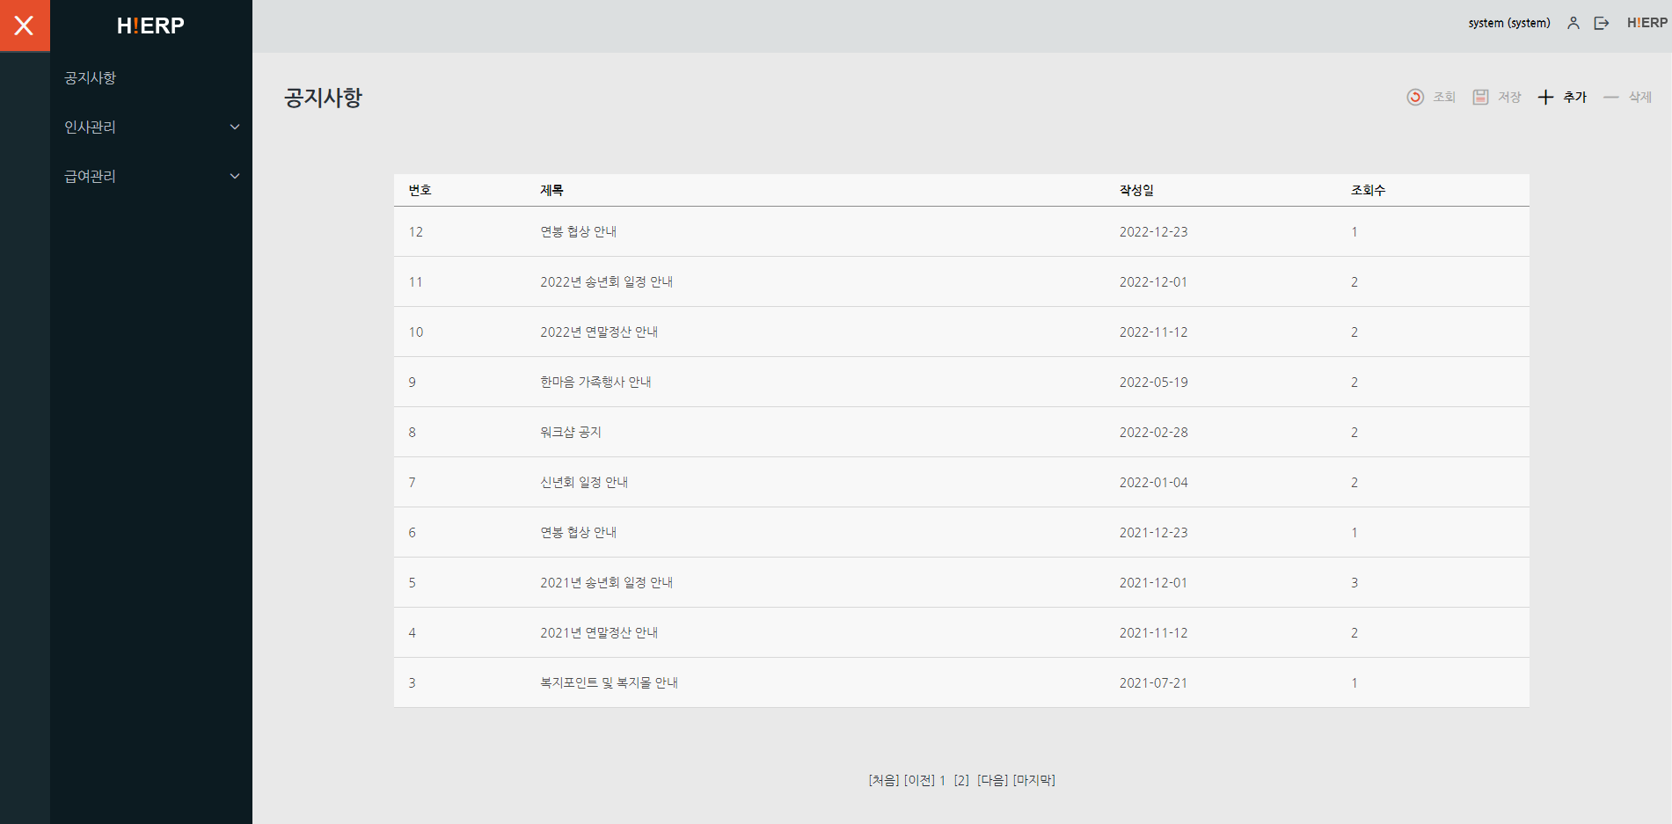

관리자 상세 페이지 - 메인 페이지
ERPERP

Slide 40
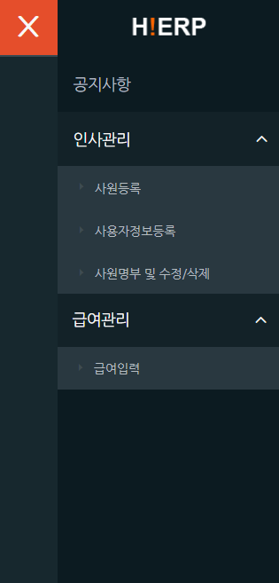
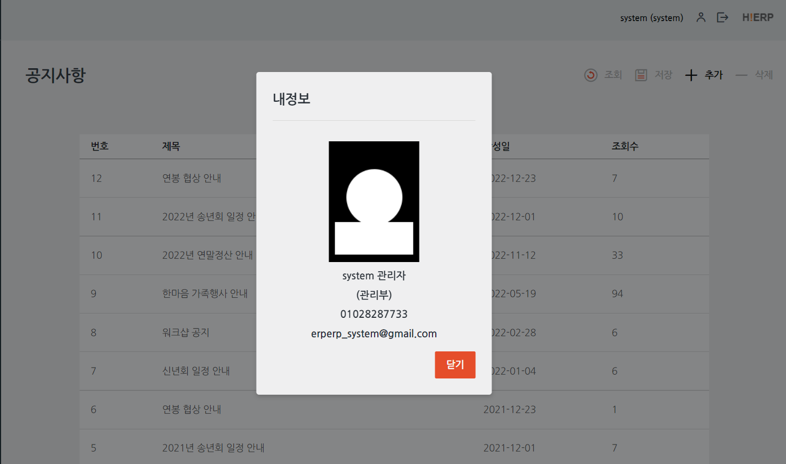
관리자 메뉴 / 내정보
로그아웃
내정보 팝업창
ERPERP

Slide 41
관리자 상세 페이지 - 공지사항
공지사항 추가 기능
페이징 처리 기능
ERPERP

Slide 42
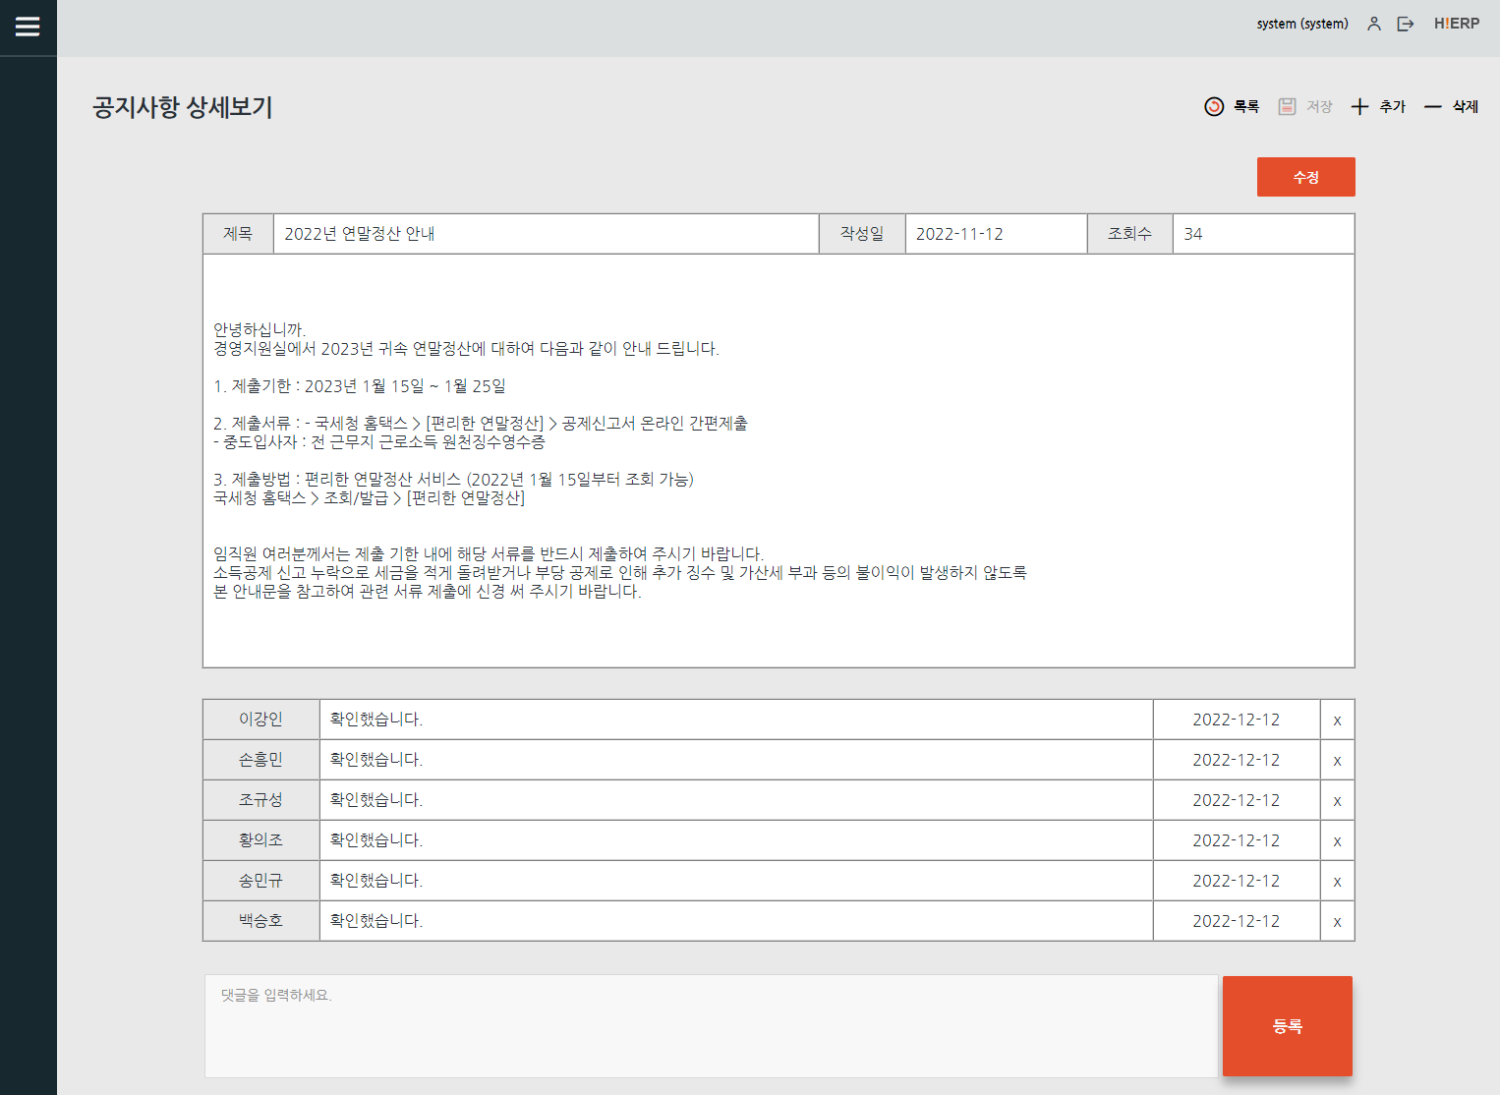

관리자 상세 페이지 - 공지사항 + 댓글기능
게시글 삭제 기능
게시글 수정 기능
댓글 삭제 기능
댓글 입력 기능
ERPERP

Slide 43
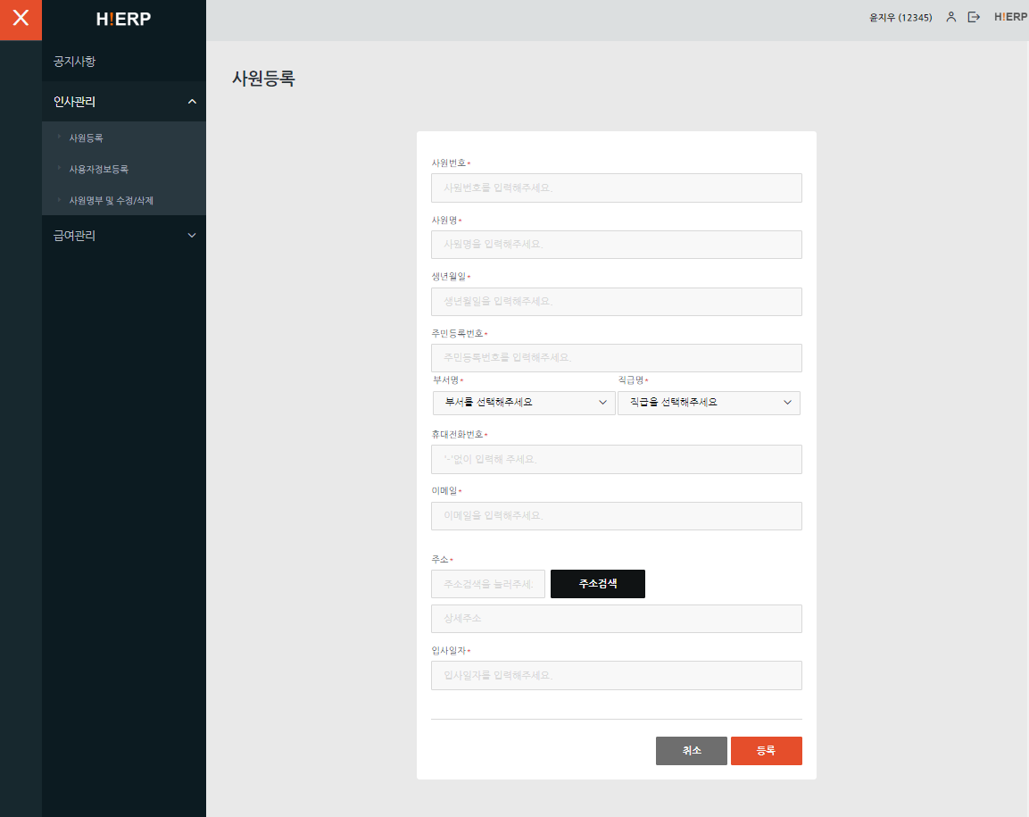
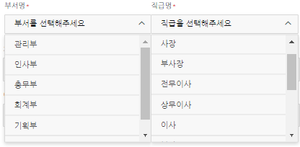
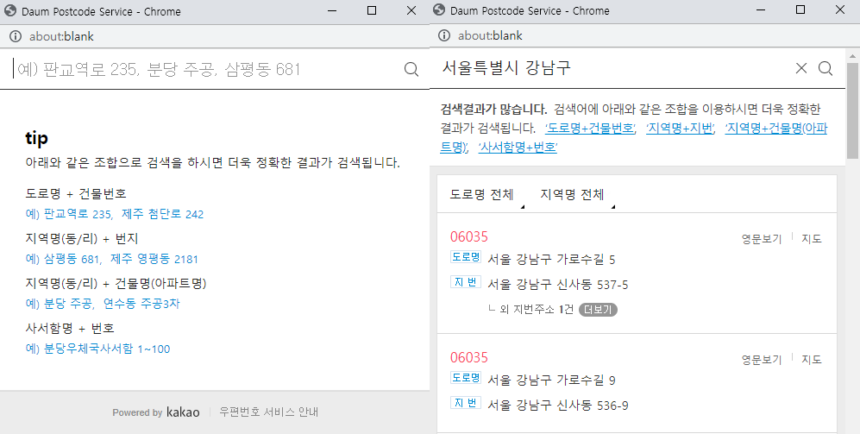
관리자 상세 페이지 - 사원등록
Daum API 기반 주소검색 기능 탑재
ERPERP

Slide 44
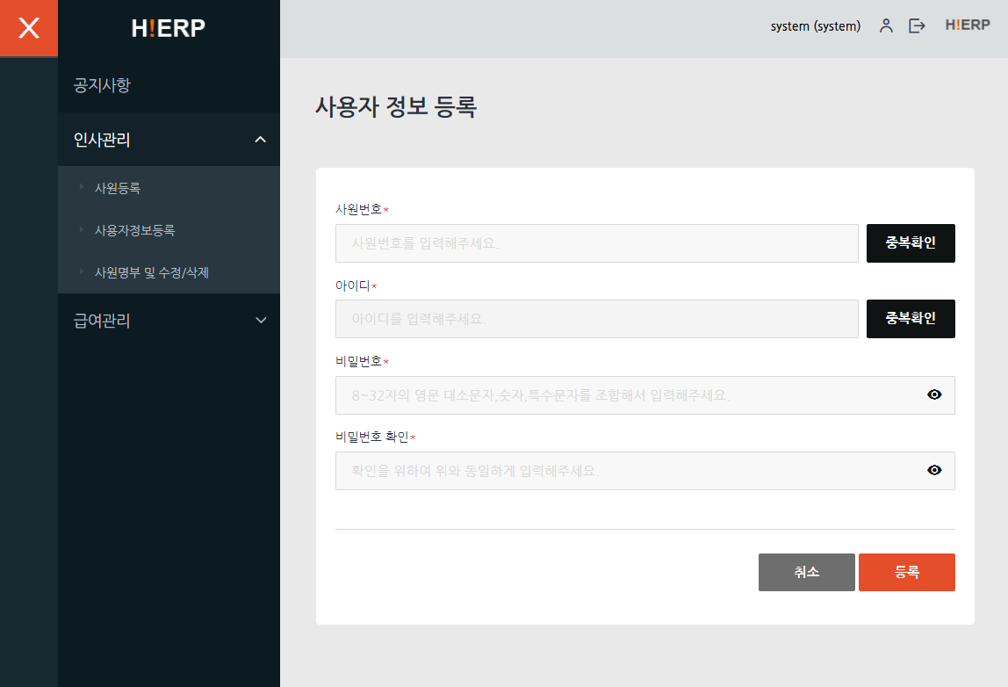
관리자 상세 페이지 –- 사용자 정보 등록
사원번호 중복확인 기능
아이디 중복확인 기능
ERPERP

Slide 45
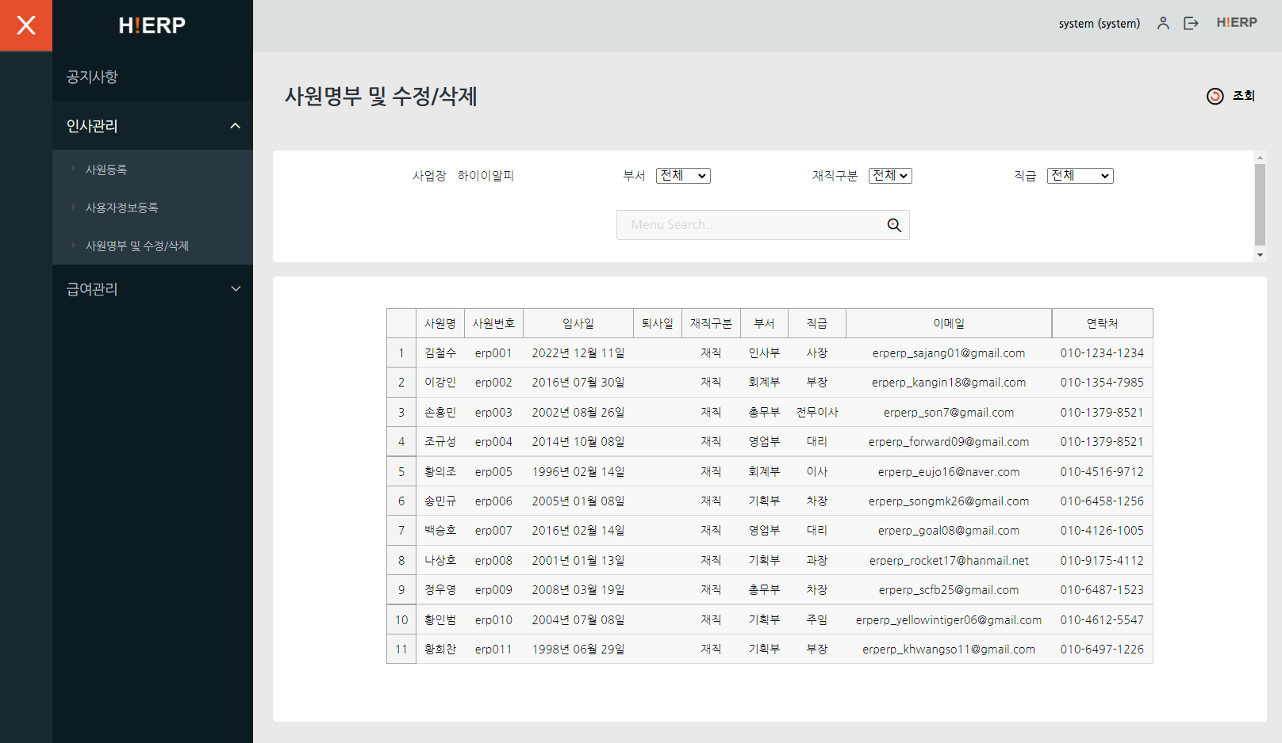
관리자 상세 페이지 - 사원명부 및 수정/삭제
사원명부목록 초기화 기능
검색 조건 설정
텍스트 검색 기능
ERPERP

Slide 46
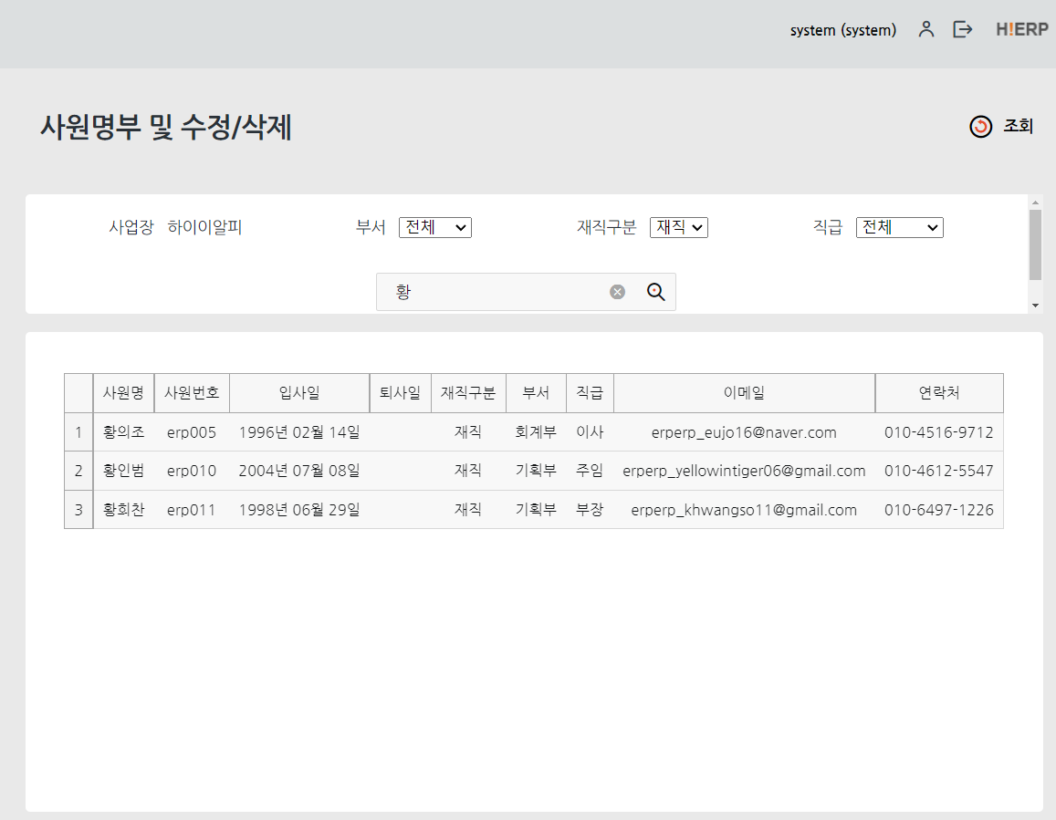
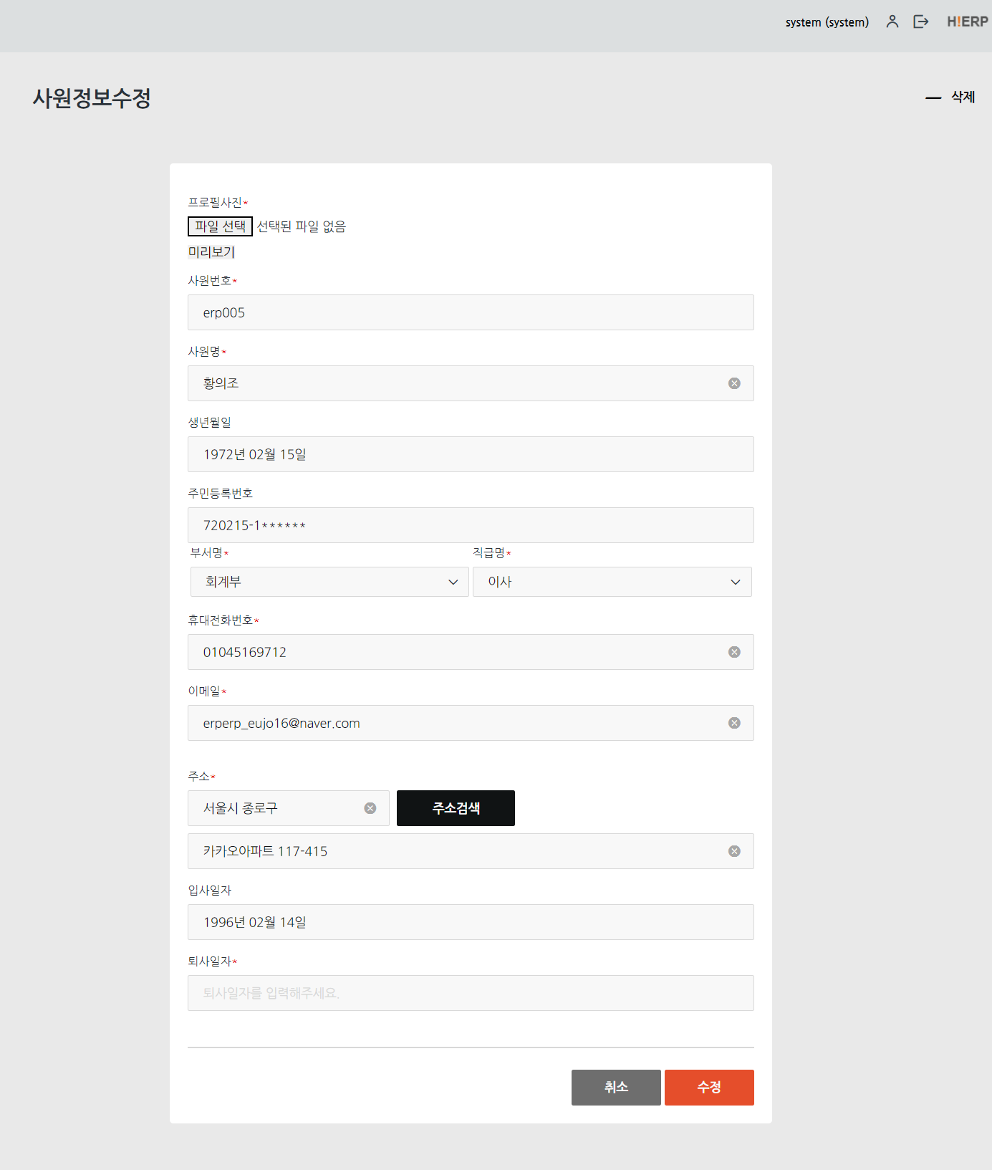
관리자 상세 페이지 - 사원명부 및 수정/삭제
사원명부 테이블 행 클릭 시 해당 사원정보수정 페이지로 이동
ERPERP

Slide 47
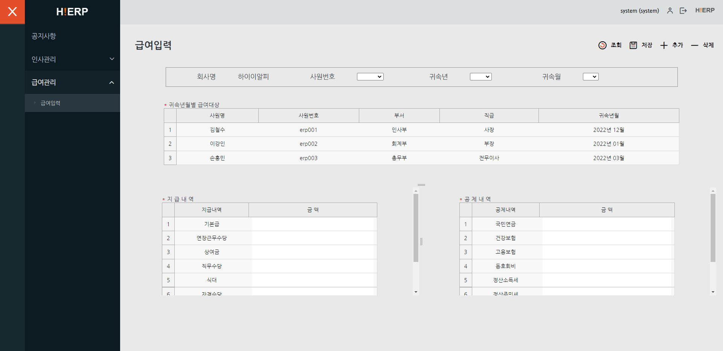
관리자 상세 페이지 - 급여 입력
ERPERP

Slide 48
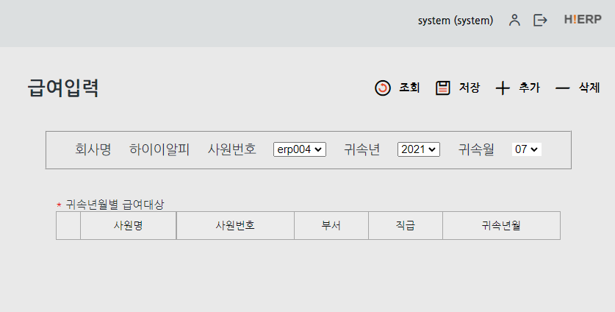
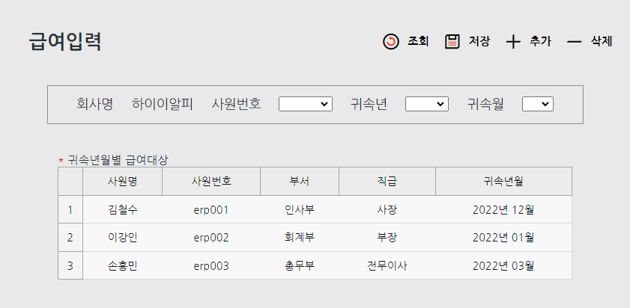
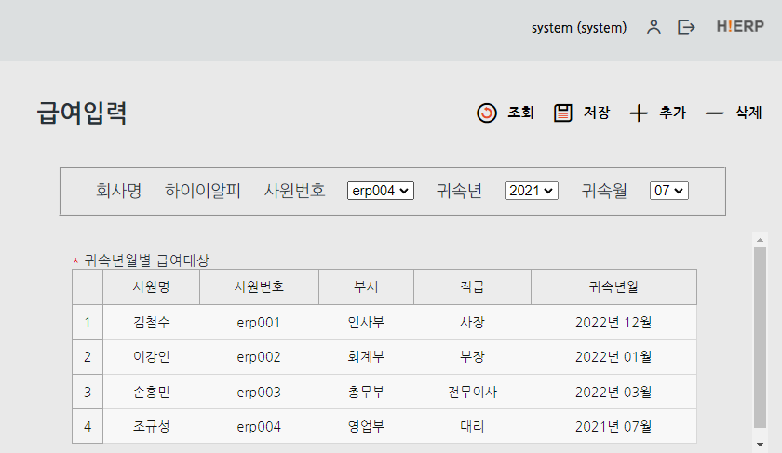
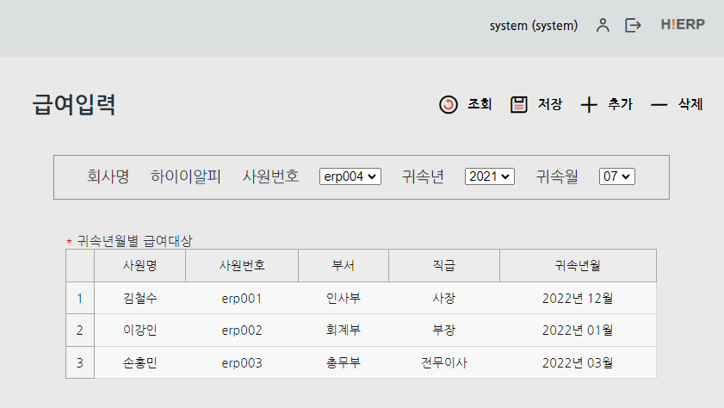
관리자 상세 페이지 - 급여 입력
조건 선택 후 조회/추가/삭제 버튼을
클릭하면 각 버튼의 기능 실행
ERPERP

Slide 49

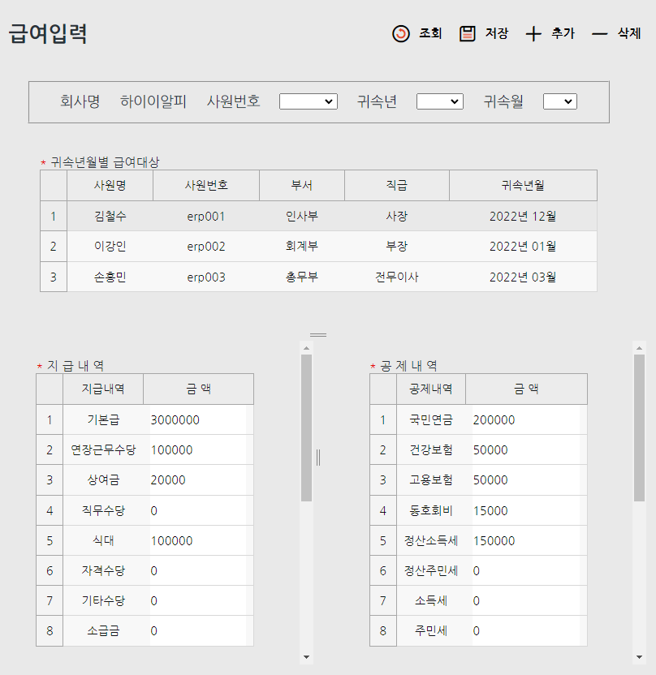

관리자 상세 페이지 - 급여 입력
금액을 수정할 급여대상 선택
지급내역 및 공제내역 금액 수정
급여대상 선택 후
값 수정 및 수정된 값을 저장
ERPERP

Slide 50
사원 상세 페이지
ERPERP

Slide 51

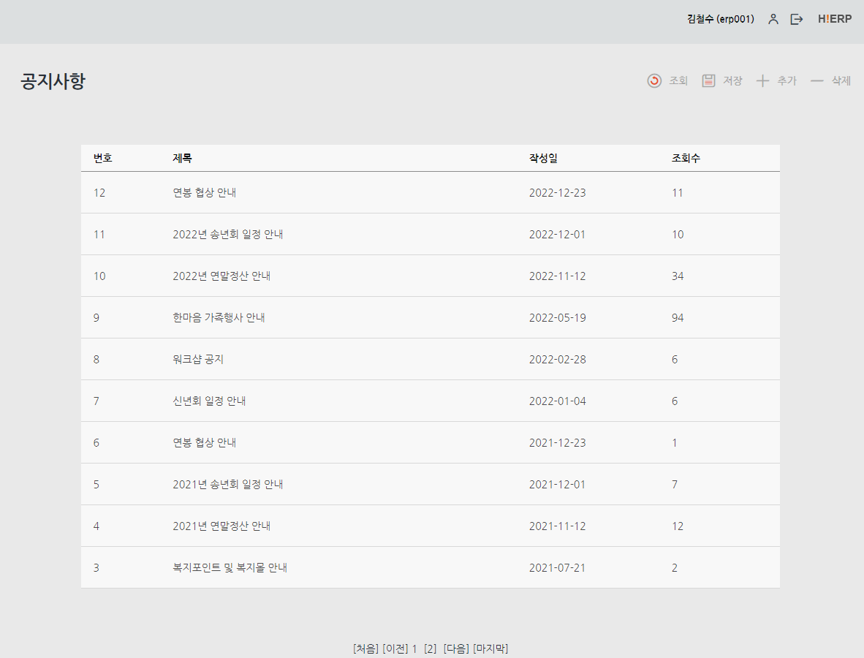
사원 메인 화면 / 사원 메뉴
ERPERP

Slide 52
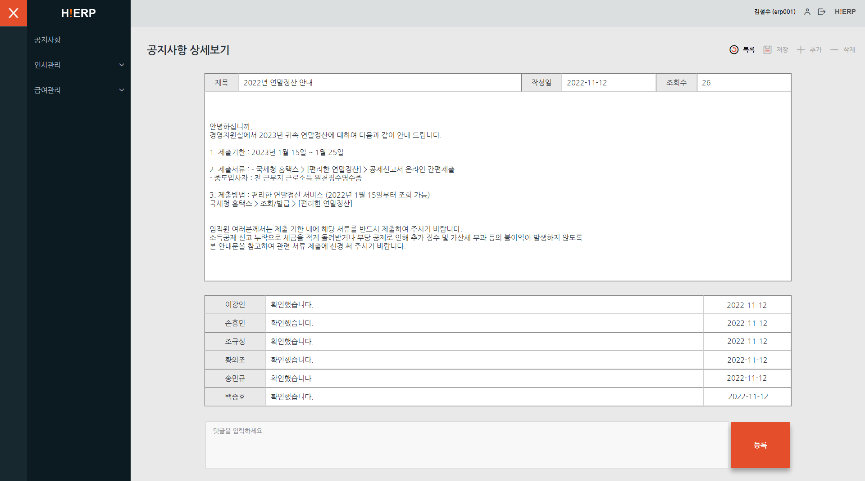
사원 상세 페이지 -–공지사항 + 댓글기능
댓글 기능
ERPERP

Slide 53
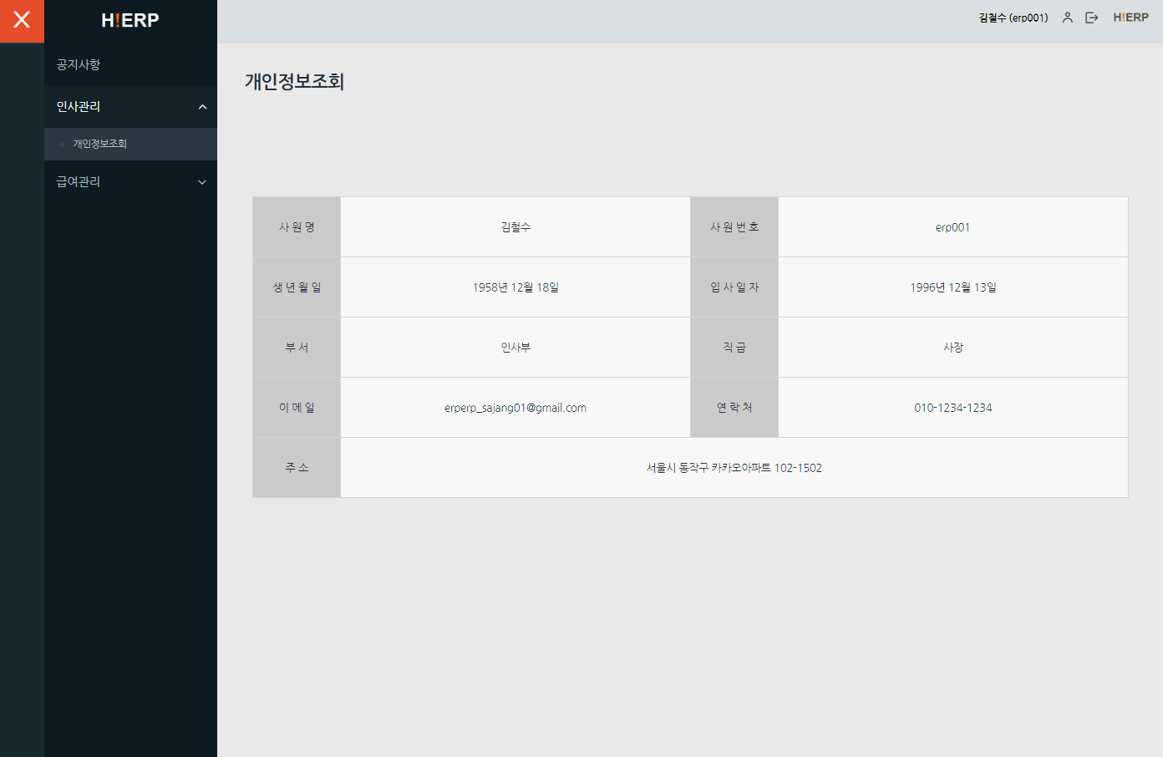
사원 상세 페이지 - 개인정보조회
로그인 한 사원의
개인정보 조회
ERPERP

Slide 54
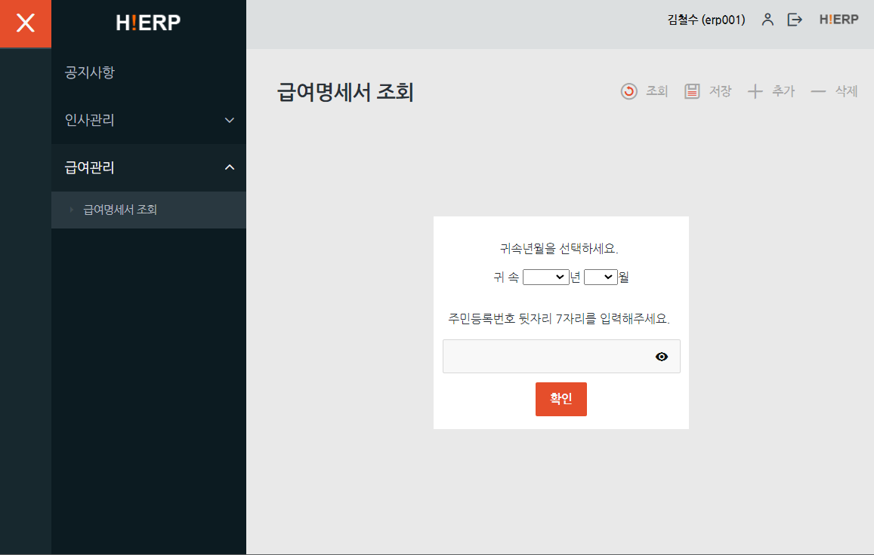
사원 상세 페이지 - 급여명세서 조회
급여의 귀속년월을 선택
로그인 한 사원의
주민등록번호 뒷자리를
비밀번호로 입력
ERPERP

Slide 55
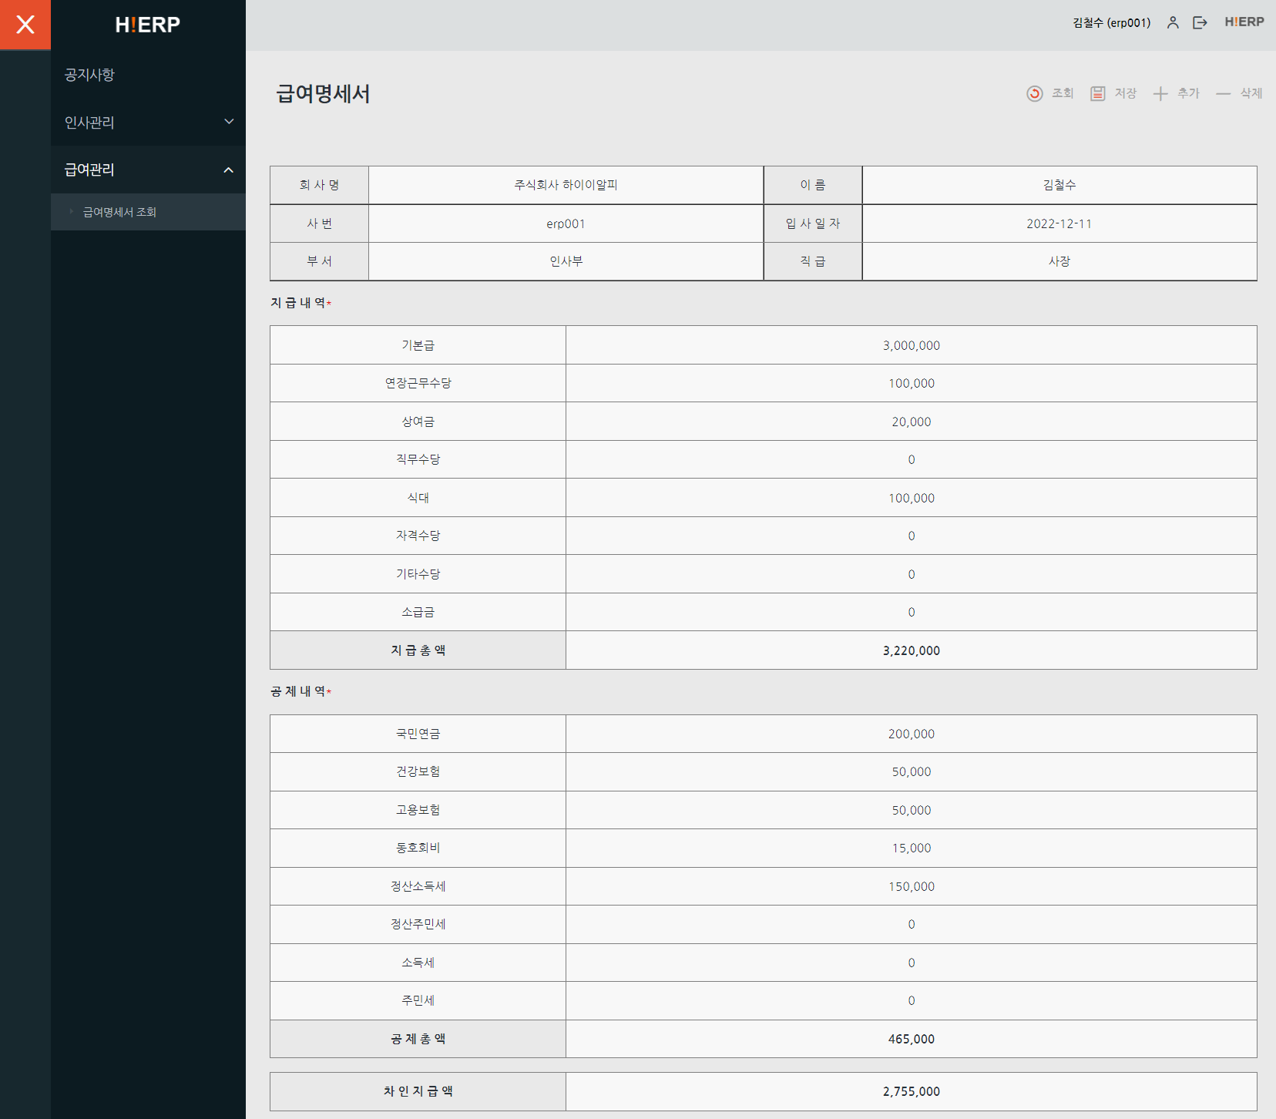
사원 상세 페이지 -– 급여명세서 조회
귀속년월에 따른
급여 상세 내역 확인
ERPERP

Slide 56
05
시연 및 후기
ERPERP

Slide 57
프로젝트 시연
ERPERP

Slide 58
문제점 및 해결책
ERPERP

Slide 59
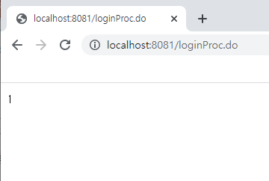

문제점 및 해결책
문제
웹 서버 시작, 재시작 후 첫 로그인 시도에서
loginProc.do로 접속되는 창에 대한 조치 필요
DB에 있는 ID : loginProc.do로 접속되며 idCnt 값 1을 출력
DB에 없는 ID : alert 창을 띄운 뒤 loginProc.do로 접속되며
idCnt 값 0을 출력
해결
<input type=“submit” class="loginBtn form-control btn btn-primary rounded submit px-3">Login</button>
<button type=“button” class="loginBtn form-control btn btn-primary rounded submit px-3">Login</button>
위 코드처럼 input type이 submit 이었던 태그를 button type이 button인 태그로 수정 후 제대로 된 접속 확인
ERPERP

Slide 60
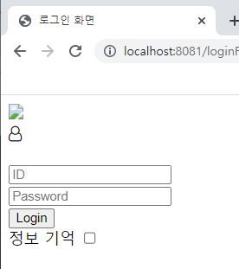
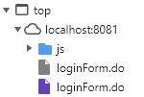
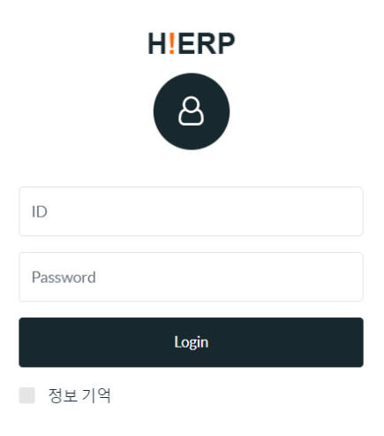
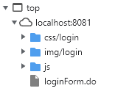
문제점 및 해결책
문제
jsp 파일에서 /js/폴더만 수입되고 /css/ , /img/ 등의 파일이 수입되지 않는 문제
registry.addInterceptor(new SessionInterceptor()).excludePathPatterns("/loginForm.do", "/loginProc.do", "/js/**");
registry.addInterceptor(new SessionInterceptor()).excludePathPatterns("/loginForm.do", "/loginProc.do", "/**");
해결
위 코드와 같이 MvcConfiguration.java 파일에서 /js 라는 글 삭제 코드 수정
ERPERP
ERPERP

Slide 61
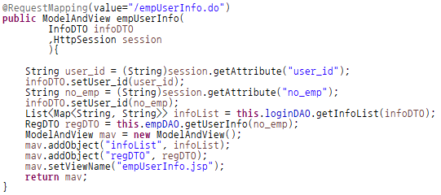
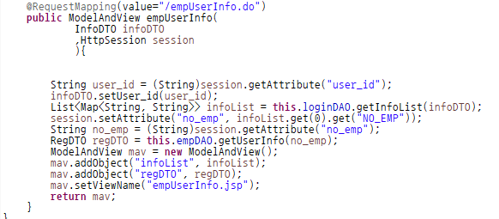
문제점 및 해결책
문제
HttpSession 객체를 통해 현재 로그인한 user_id와 일치하는 no_emp를 RegDTO 객체에 넣어 select문을 실행하려 했지만 계속 no_emp에 null값이 리턴되는 문제
해결
HttpSession 객체에 현재 파라미터값을 리턴하는 infoList객체의 NO_EMP값을 가져오는 get메소드를 사용해 set메소드로 no_emp에 현재 로그인한 user_id값에 일치하는 no_emp값을 리턴하여 문제 해결
ERPERP

Slide 62
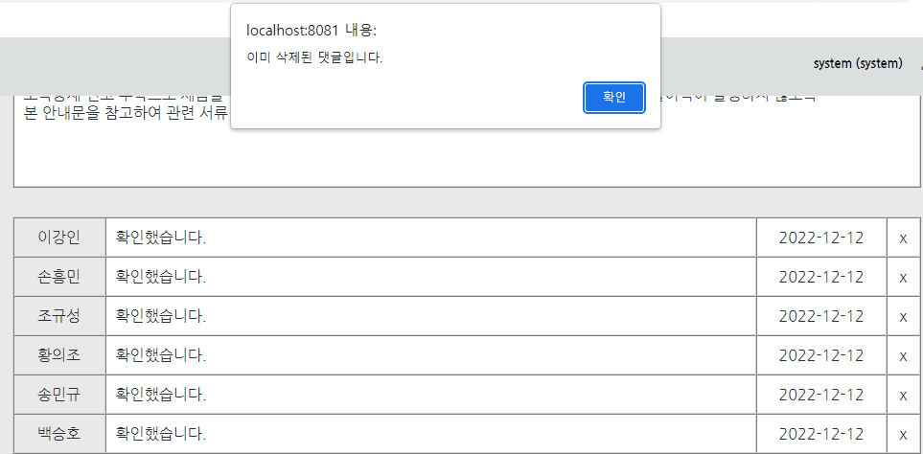
문제점 및 해결책
문제
adNoticeDetail.jsp 에서 공지사항 댓글의 DB 연동 결과가 테이블에 출력되도록 하고,
출력된 댓글의 삭제 버튼을 각각의 댓글 맨 오른쪽에 넣고 onclick 이벤트로 댓글 삭제 관련 함수가 실행되도록 설정을 했다.
하지만 어떤 댓글의 삭제 버튼을 클릭해도 맨위에 존재하는 댓글의 b_no 와 print_level 값이 매개변수로 들어왔다.
해결
위 코드처럼 클릭한 td 의 매개변수가 정확하게 들어오도록 수정하고 해당 데이터를
json 객체를 사용해 변수에 저장하여 ajax 에서 controller 로 데이터를 전달하니 해결되었다.
ERPERP

Slide 63
후기
ERPERP

Slide 64







후기
Kang ha kyeong
Yoo eun hee
Team leader
Team leader
프로젝트와 리더가 처음이라 초기에는 진행도를 판단할 수 없어 막막했습니다.
프로젝트를 하며 진행도가 눈에 보이기 시작한 이후 탄력을 받기 시작했습니다. 중간중간 여러 오류들을 마주했지만 정해진 기간에 프로젝트가 완성되었을 때 아주 기쁘고 홀가분하였습니다. 팀원들도 다들 포기하지 않고 서로 노력하고 도와주며 작업이 진행되어 프로젝트와 사람 두가지를 얻은 기간이었다고 생각합니다.
java, oracle, jsp 등을 각각의 환경에서 사용하는 방법은 알고있었으나 막상 이것들을 응용해서 하나의 프로그램으로 만들어 DB연동을 하는 과정은 낯설고 어려웠습니다. 하지만 프로젝트를 진행하며 제 에러와 팀원들의 에러를 해결해 나가면서 프로그램이 실행되는 구조를 정확하게 이해할 수 있었습니다. 그리고 코딩 작업을 하다보니 DB 설계가 잘못된 부분이 발견되어 여러번의 수정 과정을 거치게 되었는데, 이를 통해 DB설계가 정말 중요한 부분이라는 것을 깨달았습니다. 마지막으로 작업할 시간이 넉넉하지 않았음에도 불구하고 팀원들이 각자 맡은 역할에 책임감을 가지고 일정에 맞추어 잘 따라와 준 것에 대해 감사드립니다.
교육과정 중에 배웠던 여러 언어와 기술들을 모두 사용하여 하나의 유기적인 페이지를 만들면서 전반적으로 프로그램이 실행되는 구조를 알 수 있었습니다.
작업을 하며 초반 DB 설계에서 고려하지 못했던 부분들 때문에 ERD를 여러번 수정하고 고민했는데 이 과정에서 기획과 설계가 얼마나 중요한지 알게 되었습니다. 밤잠 줄여가며 다같이 열심히 작업해 준 팀원들 덕분에 프로젝트를 무사히 기간 내에 마무리 한 것 같아서 팀원 모두에게 고맙다는 말을 하고 싶습니다.
Kim young chan
Team leader
ERPERP

Slide 65





후기
Ko ji hoon
Yoon ji woo
막연했던 수료 날이 다가왔고, 막막했던 프로젝트가 끝났습니다.
앞으로 수많은 프로젝트를 하더라도, 제 인생에서 가장 중요한 프로젝트는 개발자로의 초석을 다져준 이 작품일 것입니다.
성실하고 열정적인 우리 어프어프 팀원들과 작업하게 되어 영광이었습니다.
감사합니다.
각자 맡은 바 역할을 충실히 수행하며, 문제 발생시 의사소통을 통한 문제해결 과정에서 프로젝트 수행시 협업의 필요성과 효율성을 체감했고, 개개인의 노력이 시계의 부품처럼 차곡차곡 쌓여 작동하는 프로젝트를 보며 일종의 희열감까지 느껴졌습니다.
프로젝트를 처음 시작했을 때는 그저 막막했습니다. 특히 Spring을 통해 웹사이트와 DB를 연동하는 부분에서 많은 에러를 보게 되었습니다.
하지만 어려운 부분이 있을 때 팀원들 모두가 도와주며 해결되었고 그동안 막연하게만 느껴졌던 이론들이 정리되어감을 느꼈습니다. 이 과정을 통해 에러가 나왔을 때 코딩의 어느 부분이 문제인지 파악하고, 해결 능력을 키울 수 있는 좋은 기회였다고 생각합니다. 다 같이 최선을 다하며 고민하며 도와준 팀원들에게 감사하다는 말을 전하고 싶습니다.
먼저, 큰 트러블 없이 서로 배려해가며 프로젝트를
무사히 잘 끝낼 수 있게
도와준 팀원들 모두에게 고맙다는 말을 전하고 싶습니다.
그리고 이 프로젝트를 통해서 개발에 대한 이해력을 높이고 여러 오류들을 해결해보며 수업에서 이론 중심적으로 공부했던 것과는 다른
직접적인 실무 경험을
할 수 있어서 좋았습니다.
Park jong yun
Yoon dong lim
ERPERP

Slide 66
Q&A
ERPERP

Slide 67
감사합니다
ERPERP

